Slide 1
Hardening K8s
Notes:
k8s 1.15-

Slide 2
sommaire
Introduction
sécuriser le host
sécuriser le Traffic
sécuriser le control-plane
Sécuriser les composants internes
Notes:
exposer les risques de onap on k8s et trouver des solutions la-dessus .

Slide 3
Introduction

Slide 4
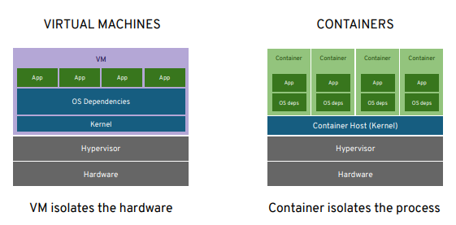
VMs & Containers

Slide 5
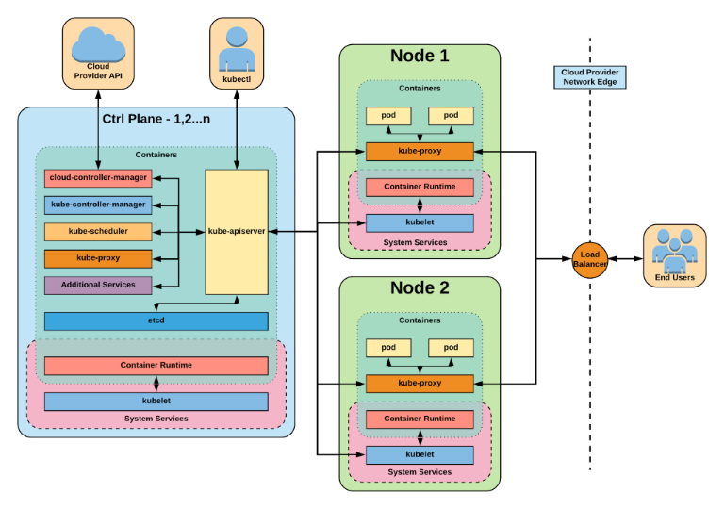
Architecture K8s

Slide 6
Les risques ?
perdre le contrôle total du cluster
perte de données
usurpation d’identité
accès privilégié sur les hosts ( déstruction du système)
accès non autorisé à des projets au sein du cluster
cryptocurrency mining
Notes:
2018 vulnerability stemming from unsecured K8s dashboards, mine cryptocurrency. Aviva, Weight Watchers, and Tesla were among those impacted. affecting Shopify, where attackers gained access to any container in the infrastructure.

Slide 7
Sécuriser le host

Slide 8
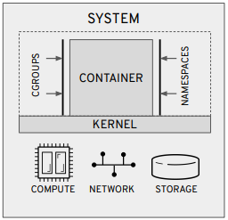
Sécurisation de la machine Host
Risques
accès aux configurations (kubelets, Scheduler ..)
passer des requêtes non autorisés au serveur API
accéder au données d’autres conteneurs
Détruire la totalité du système
Remédiation
Read-Only mount point sur les dossiers systémes (/sys, /proc/sys,…)
renforcer l’utilisation des Cgroups (limiter les ressources systémes, temps CPU … )
mise en place contexte de sécurité SELinux
limiter les appels systèmes avec SecComp
Notes:
en accédant au filesystem, on peut tout faire , on peut par exemple prendre les credentials d’un kubelet et envoyer des requêtes au serveur d’API en prétendant que c’est le kubelet qui envoie les requêtes .
seccomp ( secure computing mode ) introduit de base sur la version 2.6.12 (2005) , il permet d’autoriser les process a faire que les appels systémes necessaires :(exit(), read(), sigreturn() et write() que sur les descripteurs déjà ouvert)
apparmor

Slide 9
Sécuriser le traffic

Slide 10
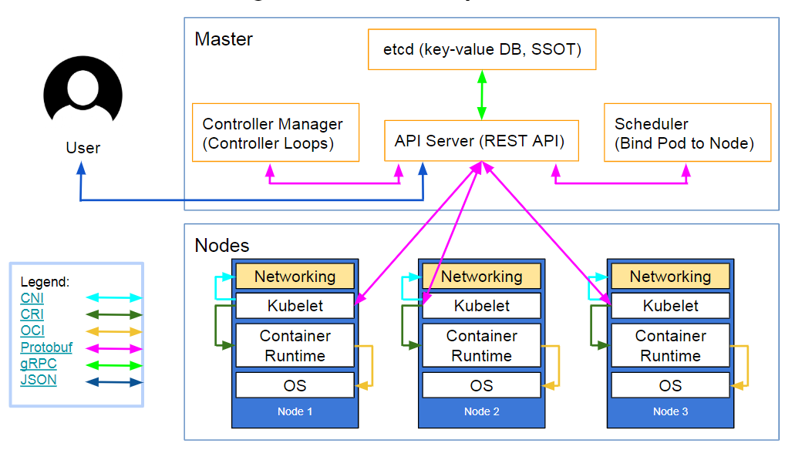
Sécuriser le traffic: Transport Security
Risques
Sniffing de données
vols d’identités / Request forgery
connexions non autorisés entre conteneurs
Remédiation
toutes les communications doivent être protégées par des certificats TLS mutualisés
séparer le cluster kubernetes du cluster Etcd et appliquer des règles de firewall
firewall interne et externe pour limiter les requêtes au serveur d’API
Appliquer des politiques de networking
(NetworkPolicy)
Notes:
vols d’identité : interception de token ou de credentials
Request forgery : détournement de session (rediriger implicitement la requête d’un client vers un site malicieux sans son consentement)

Slide 11
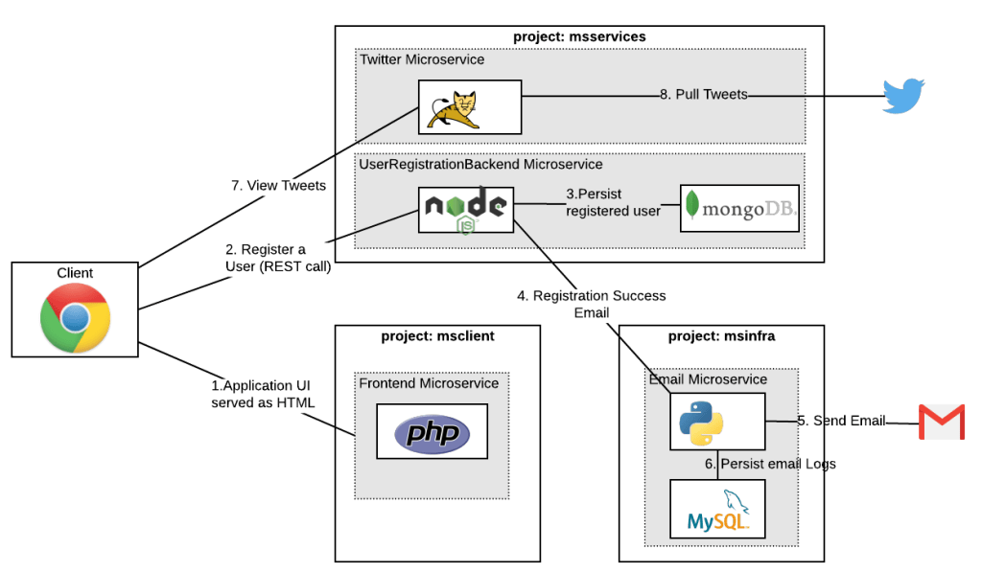


Sécuriser le traffic: NetworkPolicy
Exemples de Policies :
deny all
autoriser le traffic à l’intérieur du projet msinfra
autoriser twitter Microservice a accéder l’API twitter
…
Notes:
inject php page to fetch unauthorized data

Slide 12
Sécuriser le Control-Plane

Slide 13
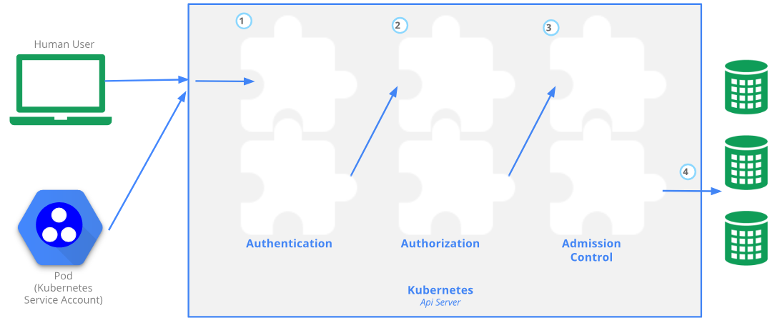
Sécuriser le control-plane : mécanismes
Notes:
AUTH : how are you ? log in ?
autorisation : do the request have the permission ?
admission control : which requests are allowed to persist ?

Slide 14
Sécuriser le control-plane : Authentification
Risques
récupérer des credentials (tokens) et les utiliser pour attaquer le serveur d’API
intercepter un certificat et l’utiliser pour s’authentifier sur d’autres services (Etcd)
Remédiation
Activer au moins deux modes d’authentification (Certificats x509 et tokens OpenID)
désactiver l’accés anonyme au cluster
désactiver l’accés non authentifié à l’API :
Au niveau de la communication avec les kubelets
au niveau de la communication avec le cluster Etcd
rotation des certificats + Strong Cryptographic Ciphers
utiliser un unique Certificate Authority pour l’Etcd (différente que celle de k8s)
Notes:
Kubernetes versions 1.6 and later allow anonymous authentication by default. Requests that have not been rejected by other authentication methods are assigned a system:anonymous username and system:unauthenticated group. l’ accés anonyme est utilisé pour le health checks et discovery sur le cluster (RBAC peut gérer ça )
authentification token ( Dex et OAuth)

Slide 15
Sécuriser le control-plane : Autorisation
Risques
accéder non autorisé sur des services/namespaces
Accès privilégiés sur des ressources confidentiels
Perte de données accidentelles
Remédiation
mettre en place des politiques RBAC :
Restreindre les kubelets a lire que les objets dont ils ont besoin
Création de teams, users et les affecter à des namespaces spécifique…
désactiver toutes les autorisations attribués au requêtes (activer par défaut)
Utiliser le role cluster-admin qu’en cas de besoin
Notes:
pertes accidentelles : si on a deux equipes , si un développeur sur un projet A a accidentellement basculer sur un namespace d’un autre projet B et accidentellement supprimer une partie du projet ??!
All newly created pods and containers without a service account are automatically assigned the default service account. The default service account has a very wide range of permissions in the cluster and should, therefore, be disabled.

Slide 16
Sécuriser le control-plane : Admission Control
L’admission control permet d’avoir un filtrage plus granulaire sur les requêtes après l’authentification et l’autorisation
Risques:
Attaques DoS
accès non autorisé a des images privés
Remédiation:
Exemple de Plugins d’admission control:
EventRateLimit : Limite le nombre d’evenements que peut accepter le serveur d’API en un lapse de temps
AlwaysPullImages: Force les nouveaux pods a faire le pull de l’image a chaque fois
Notes:
In a multi-tenant cluster users can be assured that their private images can only be used by those who have the credentials to pull them

Slide 17
Sécuriser le control-plane : Admission Control 2/2
ServiceAccount
NamespaceLifecycle
PodSecurityPolicy
NodeRestriction
Notes:
NamespaceLifecycle ensures that objects cannot be created in non-existent namespaces, and that namespaces undergoing termination are not used for creating the new objects.
A Pod Security Policy is a cluster-level resource that controls the actions that a pod can perform and what it has the ability to access
Using the NodeRestriction plug-in ensures that the kubelet is restricted to the Node and Pod objects that it could modify as defined

Slide 18
Sécuriser les composants internes

Slide 19
sécurisation des composants internes
Composants à sécuriser :
etcd
pods
kubelet
kube-apiserver
“
It doesn’t matter how many locks are on your door if your window is open

Slide 20
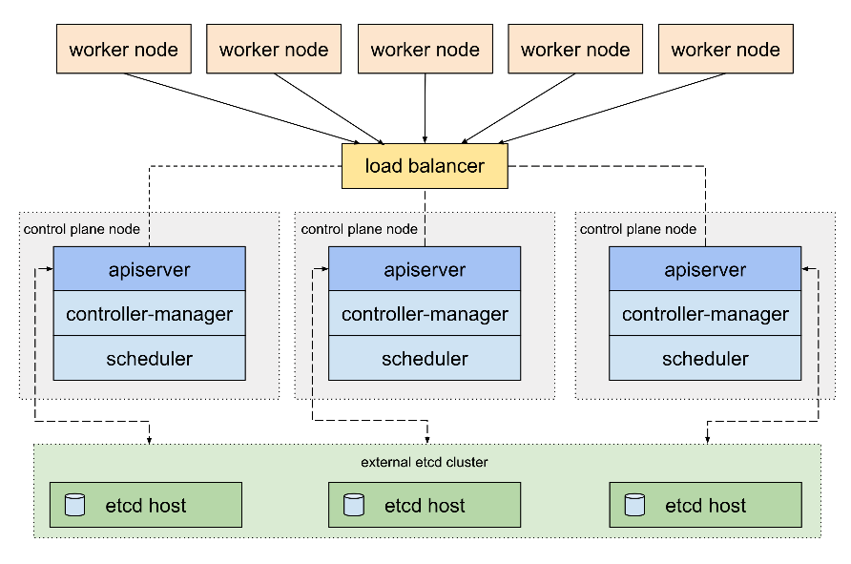
sécuriser le cluster Etcd
Risques
un accès au cluster etcd c’est avoir un accès root sur tout le cluster
ajouter / supprimer des pods
modifier la configuration du cluster
Remédiation
Restreindre les accées au cluster Etcd
chiffrer les données sur l’Etcd (Encryption at REST )
rotation de la clé de déchiffrement
Notes:
Data at rest est toute information stocker physiquement sur un support ( base de données , backup …)
L’API server peut chiffrer les données entrants/sortants sur le cluster etcd

Slide 21
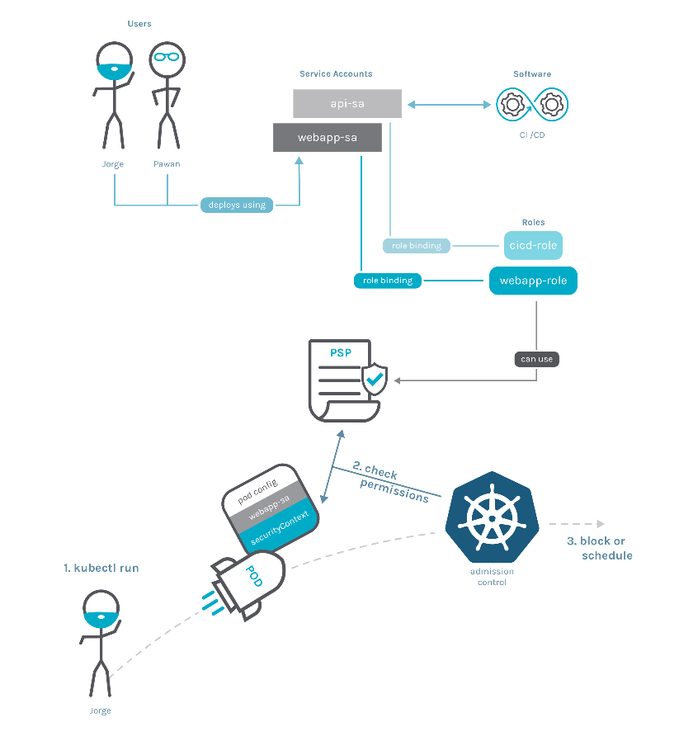
sécuriser les pods: Podsecurity Policies

Slide 22
monitoring & benchmark

Slide 23
system monitoring & benchmark
Monitoring:
Création de politiques d’audit
Health check
Liveness/Readiness/Startup probes
..
Benchmark :

Slide 24
sécuriser les workloads
Notes:
TODO

Slide 25
Appendix

Slide 26
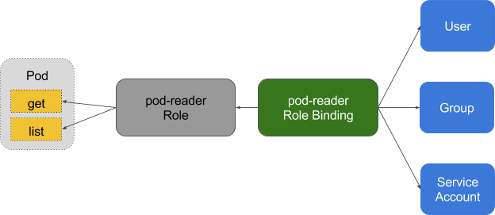
RBAC
Role-based access control provides fine-grained policy management for user access to resources, such as access to namespaces.

Slide 27
Strong Cryptographic Ciphers
The set of cryptographic ciphers currently considered secure is the following:
TLS_ECDHE_ECDSA_WITH_AES_128_GCM_SHA256
TLS_ECDHE_RSA_WITH_AES_128_GCM_SHA256
TLS_ECDHE_ECDSA_WITH_CHACHA20_POLY1305
TLS_ECDHE_RSA_WITH_AES_256_GCM_SHA384
TLS_ECDHE_RSA_WITH_CHACHA20_POLY1305
TLS_ECDHE_ECDSA_WITH_AES_256_GCM_SHA384
TLS_RSA_WITH_AES_256_GCM_SHA384
TLS_RSA_WITH_AES_128_GCM_SHA256

Slide 28
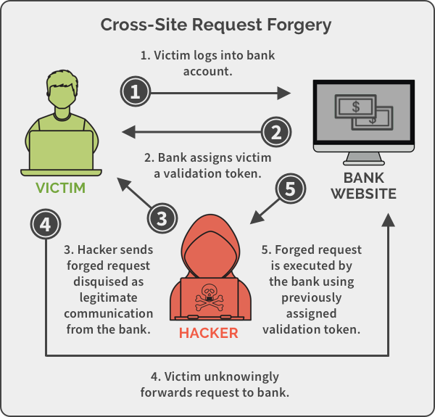
Cross-site Request forgery
Connu sous le nom de XSRF, Sea Surf et Session Riding
Cross-Site Request Forgery est une attaque qui force l’utilisateur final a exécuter des actions sur un site ou ils sont déjà authentifié sans leur consentement .
Netflix, ING direct banking, Youtube et McAfee secure avaient des vulnérabilités XSRF détecter sur leurs sites
Notes:
istio can be a solution
https://en.wikipedia.org/wiki/Cross-site_request_forgery
https://spanning.com/blog/cross-site-forgery-web-based-application-security-part-2/
https://www.cert.ssi.gouv.fr/information/CERTA-2008-INF-003/

Slide 29
SELinux 1/2
Selinux (Security-Enhanced Linux) est un module de sécurité développé initialement par la NSA et repris par redhat
intégrer de base sur le kernel de Centos, RHEL, Fedora
il permet d’implémenter des régles (security control policy ) qui limite les accés sur les fichiers et surveiller l’execution des processus en cours d’execution
les policies sont sous forme de labels de type : user::role::type::level
SELinux en mode strict refuse tout par défaut
dans le contexte k8s :
SELinux va assurer qu’un conteneur peut que lire et exécuter de /usr
le(s) process du conteneur peut seulement ecrire dans le file system du conteneur

Slide 30
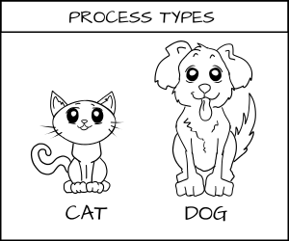
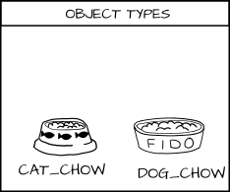
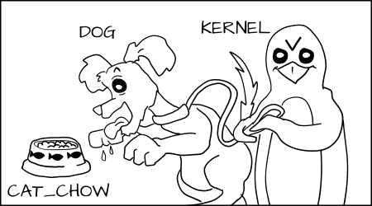
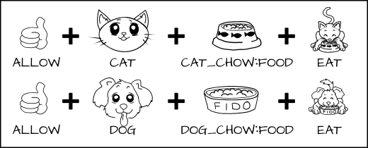
SELinux 2/2
SELinux Policy:
SELinux assure que chaque process a le droit qu’a ce qui lui a été autorisé par les Security policies
Notes:
credit to : https://opensource.com/business/13/11/selinux-policy-guide

Slide 31
Thank you For more information please contact: M+ 33 6 18479546 mohamed.elajroud@atos.net

